Slide 1
企业级应用软件开发技术
主讲：王犇
wben@nwpu.edu.cn
西北工业大学软件与微电子学院

Slide 2
第七章 JSP（下）

Slide 3
主要内容
JavaBean标准动作(Standard Action)
JSP表达式语言(EL)
其他JSP标准动作
  Include
  Forward

Slide 4
概述
将所有的Java代码写在JSP页面中是一种坏习惯
  Web页面设计师可能不懂Java
  在JSP中写Java代码使其难于更改和维护
解决方案
  Action
    是一种JSP元素，它可以作用于隐含对象和其他服务器端对象，或定义新的脚本变量
    遵从XML element语法规范：start tag, body, end tag；tag必须使用前缀
    分为标准Action和自定义Action
  EL
    提供了一种调用Java代码的简单方法
    可以部分地取代JSP中的Java代码片断和表达式
    使用EL，不需要在JSP中写方法的代码，可以写在JSP外部，用EL调用
    EL对非Java程序员来说更简单，对Java程序员来说更容易维护

Slide 5
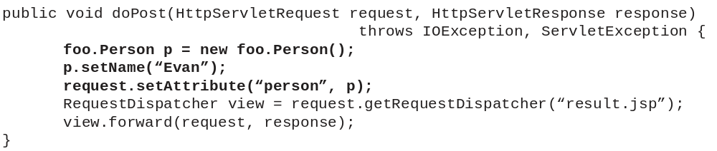
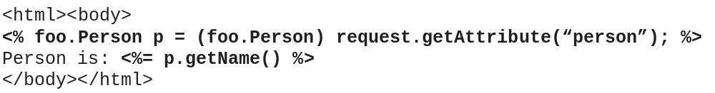
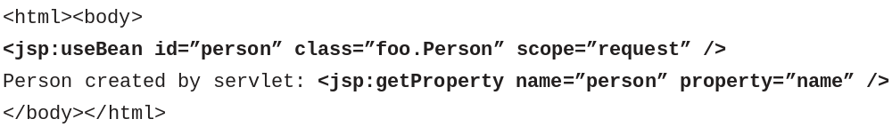
JavaBean标准动作
JavaBean标准动作
  目标：消除JSP中的脚本（Java代码片断、声明、表达式）
  例子：
    Servlet
    JSP

Slide 6
JavaBean标准动作
不能是抽象的，且必须有一个无参数的构造方法
  用<jsp:useBean>声明和初始化一个bean属性
  用<jsp:getProperty>获取bean对象型属性的属性值
  用<jsp:useBean>创建一个bean
    如果<jsp:useBean>找不到一个名为“person”的属性对象，它就创建一个
    生成的servlet根据id和scope的值检查bean，如果不存在相应bean对象，它就用class中的值实例化一个对象，并把它赋予id，然后将它设置成scope中的一个属性
标识一个JavaBean标准动作
声明bean对象的标识符
声明bean对象的类
声明bean对象的属性范围
缺省为“page”
标识标准动作
标识实际的bean对象。与<jsp:useBean>标签中的“id”值匹配
标识属性名(在bean类中用get/set方法读取和设置)

Slide 7
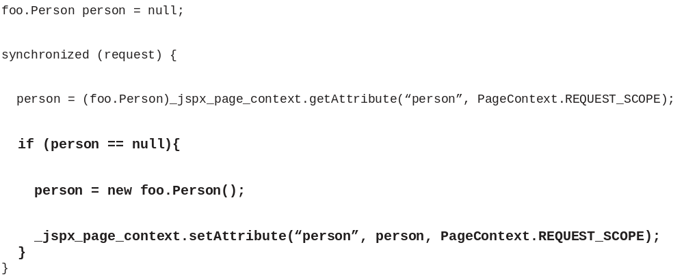
JavaBean标准动作
    容器生成的servlet的_jspService()方法
根据id的值定义一个变量。这个变量可以被JSP的其它部分引用
试图在tag中定义的作用域中获取属性，并将结果赋予id变量
如果在定义的作用域中没有一个具有这样名字的属性
最后，在定义的作用域中将这个新对象设置为一个属性

Slide 8
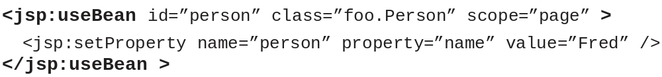
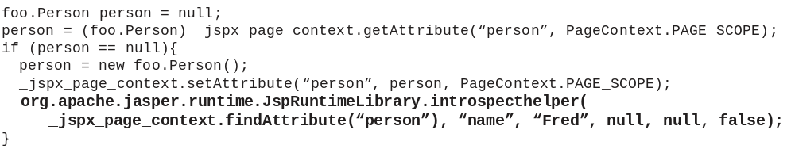
JavaBean标准动作
<jsp:useBean>元素体中的代码运行是有条件的。只有当找不到bean型属性，并且创建了一个新的bean时才运行
  <jsp:setProperty>
    设置bean属性值
    作为<jsp:useBean>元素体的<jsp:setProperty>
当useBean有元素体时，才加入代码；
利用反射机制的通用的设置属性方法，等价于person.setName(“Fred”);
Attribute
Property
Property value

Slide 9
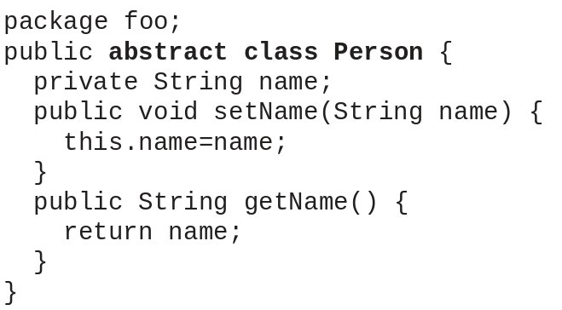
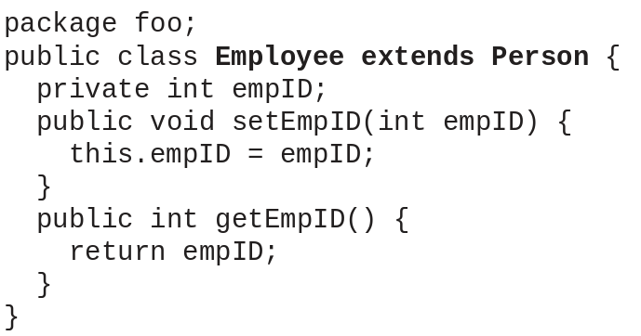
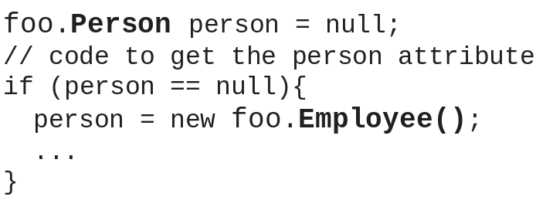
JavaBean标准动作
type用于定义bean（可以是抽象的）；class用于实例化bean（必须是具体的），有：type x = new class()
  多态bean引用
    <jsp:useBean>标签的type属性
      生成的servlet类
type可以是：类、抽象类或接口
引用类型是抽象类Person
Bean对象类型是具体类Employee

Slide 10
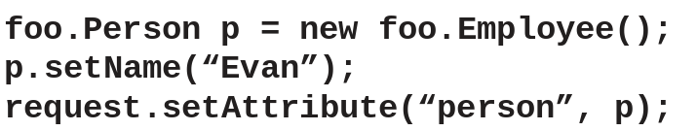
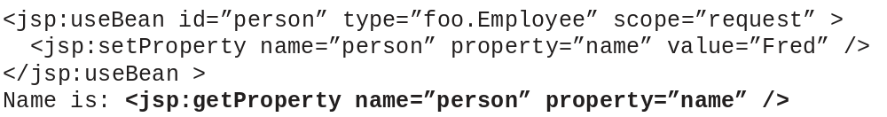
JavaBean标准动作
  <jsp:useBean>标签中使用type属性，不使用class属性
    如果在给定作用域中存在名为id的bean对象属性，该bean对象满足type定义，则可以运行
    Else，则抛出异常：
    判断题
      servlet
      JSP
Type定义不能反继承方向
useBean中的单独type属性表明该Bean属性已经存在，所以这行代码不会运行

Slide 11
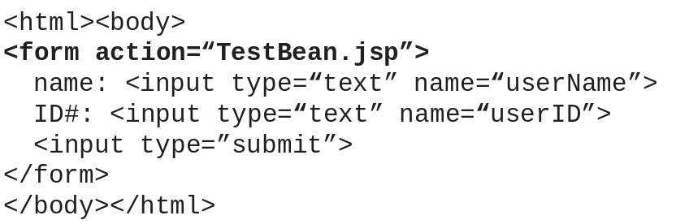
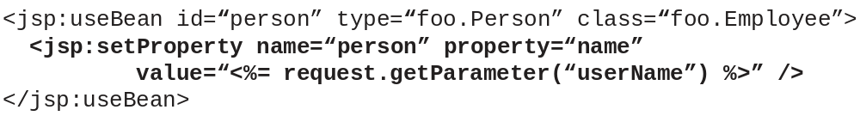
JavaBean标准动作
  在<jsp:setProperty>标签中使用param属性
    例子：直接将请求发送到JSP，不经过servlet
      HTML
      TestBean.jsp
    使用param属性
与请求参数名相同

Slide 12
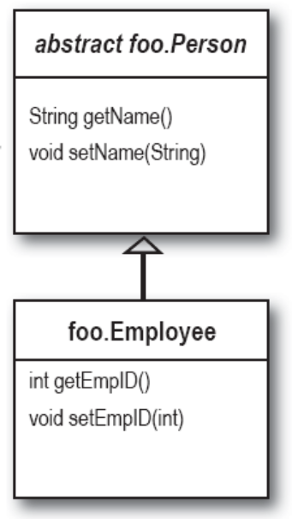
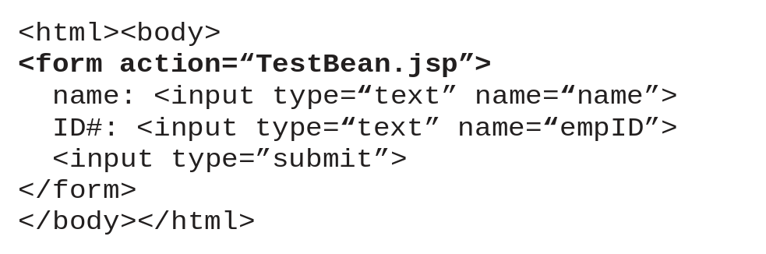
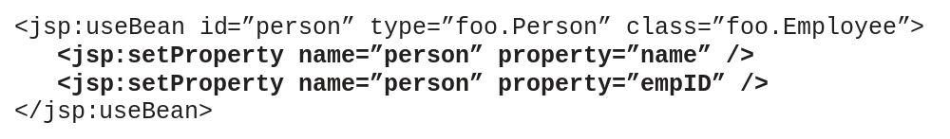
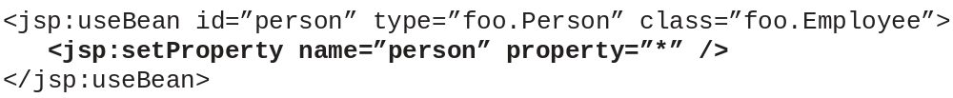
JavaBean标准动作
    使用与Bean property同名的请求参数
      HTML
      TestBean.jsp
      进一步改进
如果请求参数与bean property名匹配，则不需在<jsp:setProperty>标签中为该属性赋值
遍历并找到与请求参数匹配的bean property名，并将其值设为相应的请求参数值
Bean标签可以从请求参数自动转换到String和原数据类型的property

Slide 13
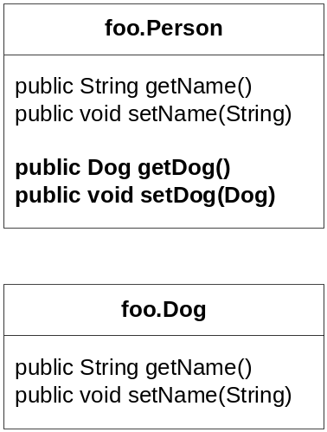
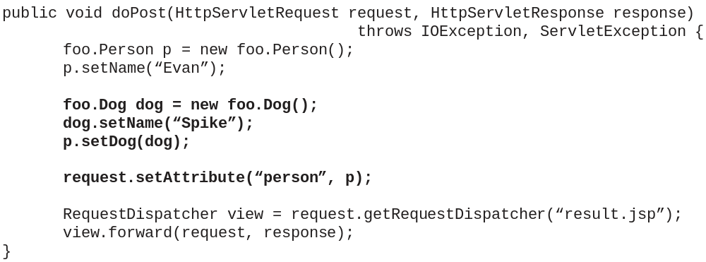
JavaBean标准动作
  Bean property的类型不是String或原类型
    打印person的dog的名字
      Servlet

Slide 14
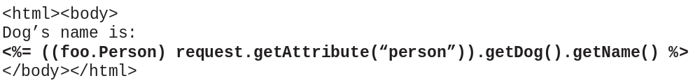
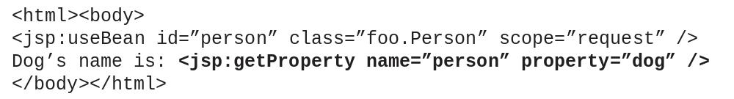
JavaBean标准动作
      result.jsp
Dog’s name is: Spike
实际是调用了toString()方法
Dog’s name is: foo.Dog@799338
<jsp:getProperty>只能访问bean型属性的properties，不能访问嵌套的properties

Slide 15
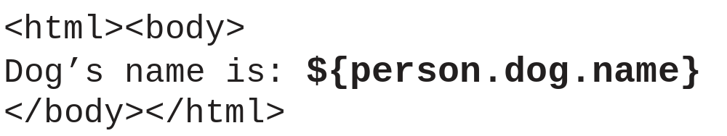
JSP表达式语言（EL）
EL提供了一种调用Java代码的简单方法
  用EL获取嵌套的bean类型属性的property相当简单
  使用非Java语法
解构EL
  通常写在大括号中，前面加$符号
  第一个变量是隐含对象或属性

Slide 16
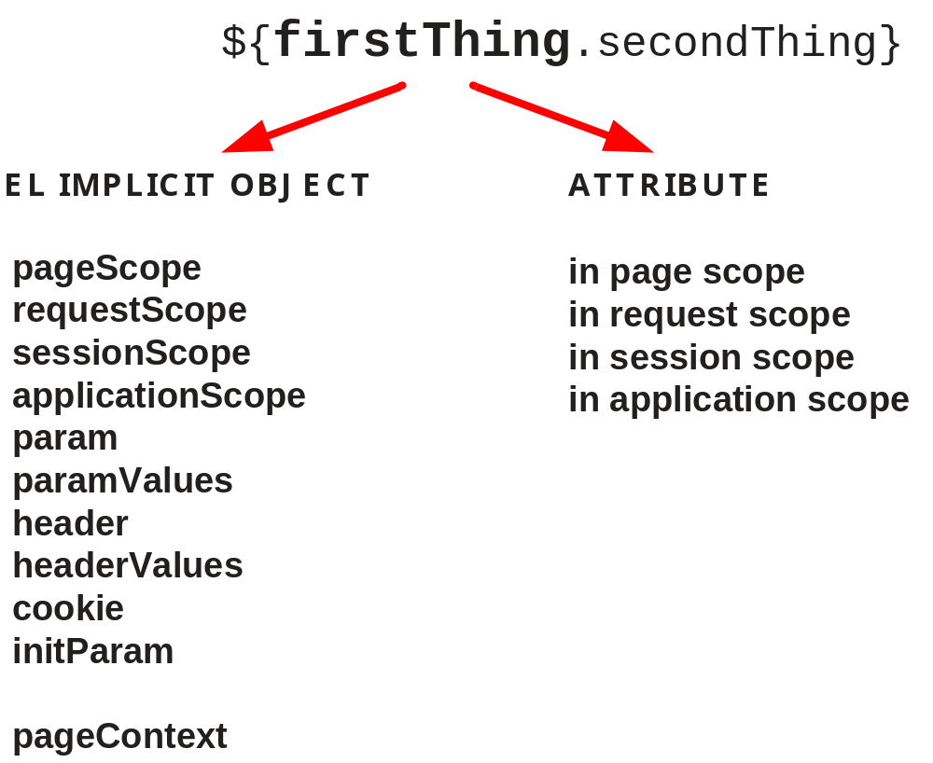
JSP表达式语言（EL）
都是Map对象
是对pageContext对象的引用（pageContext是一个JavaBean）
除了pageContext外，EL隐含对象与JSP脚本中使用的隐含对象不同

Slide 17
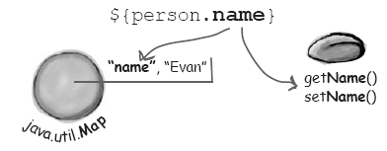
JSP表达式语言（EL）
  使用“.”操作符
    可以访问property和Map的值
    左边只能是Map或Bean
    右边必须是一个Map的key或一个bean的property名
    右边必须遵循Java命名规则
      必须以字母、下划线或$符号开始
      不能用Java保留关键字
      ……

Slide 18
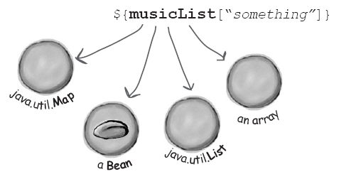
JSP表达式语言（EL）
  使用[ ]操作符
    左边还可以是List或数组
    右边还可以是数字、能转换成数字的其他类型、其他不符合Java命名规则的标志符
    对于Bean和Map，“.”和“[ ]”操作符可以互换
    如果[ ]中不是字符串，将被求值（看作属性或隐含对象）
优先

Slide 19
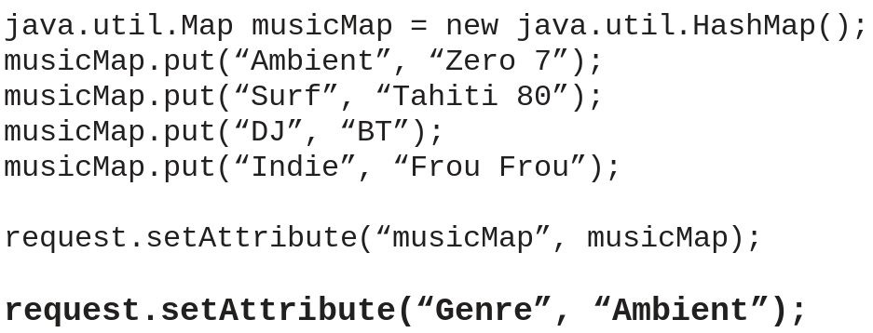


JSP表达式语言（EL）
      例子
      Servlet
      JSP
      结果

Slide 20
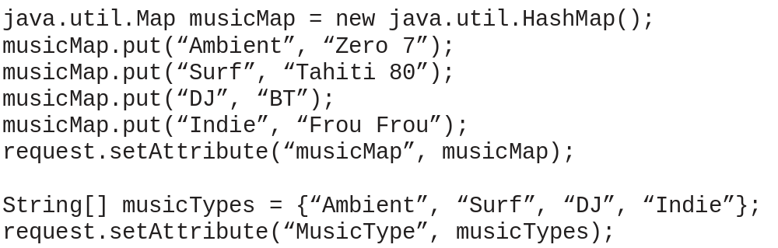
JSP表达式语言（EL）
    在括号中使用嵌套表达式
      Servlet
      JSP
      结果

Slide 21
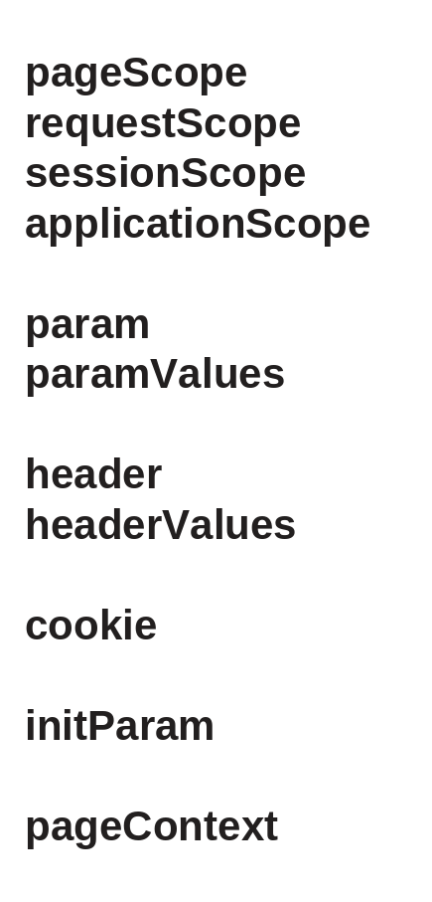
JSP表达式语言（EL）
  EL隐含对象
作用域属性的Map
请求参数的Map
请求的header的Map
Cookie的Map
上下文初始化参数的Map
不是Map，是对pageContext对象的引用，相当于Bean

Slide 22
JSP表达式语言（EL）
    Scope隐含对象
      使用Scope隐含对象获取各个作用域中的属性，不是属性对象的properties
      为了获得各个作用域的properties，需要使用pageContext
      意思是：pageContext有一个request property，request有一个method property
    请求参数
      对于特定参数名只有一个参数值时用param隐含对象
      对于特定参数名有多个参数值时用paramValues隐含对象

Slide 23
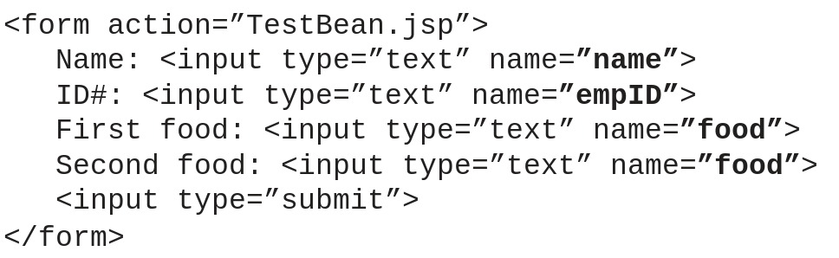
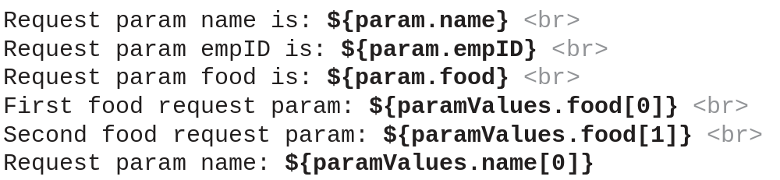
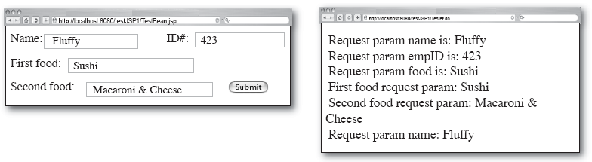
JSP表达式语言（EL）
      例子：
      HTML
      JSP

Slide 24
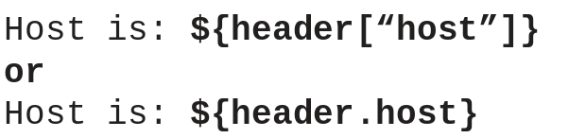
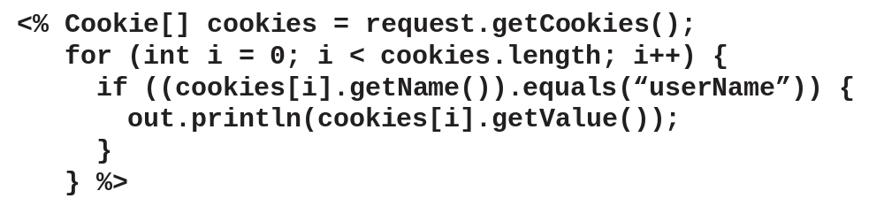

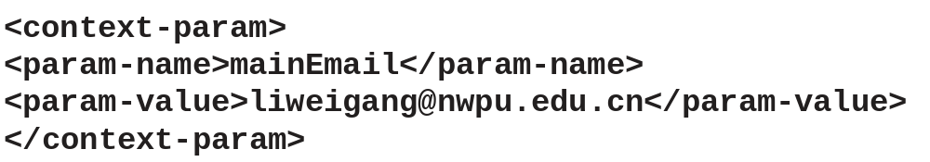

JSP表达式语言（EL）
    获得服务器主机信息
      使用HttpServletRequest对象的getHeader(String)方法
      使用隐含对象header/headerValues
    获得cookie
    获得上下文初始化参数
      DD
没有getCookie(cookieName)方法！

Slide 25
JSP表达式语言（EL）
在EL中使用其它操作符
  算术操作符
    +，-，*，/(div)，%(mod)
  逻辑操作符
    &&(and), ||(or), !(not)
  关系操作符
    ==(eq), !=(ne), <(lt), >(gt), <=(le), >=(ge)
  例子

Slide 26
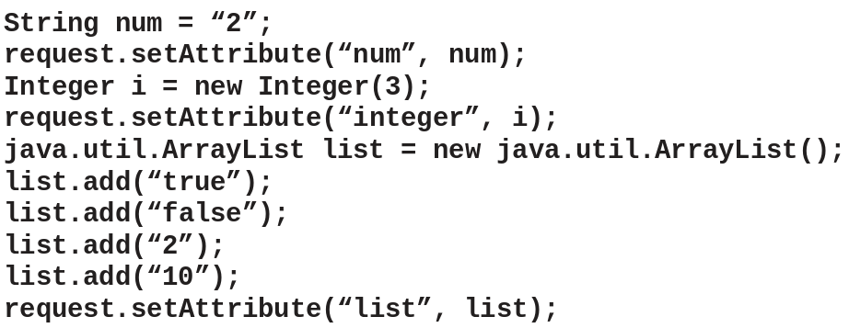
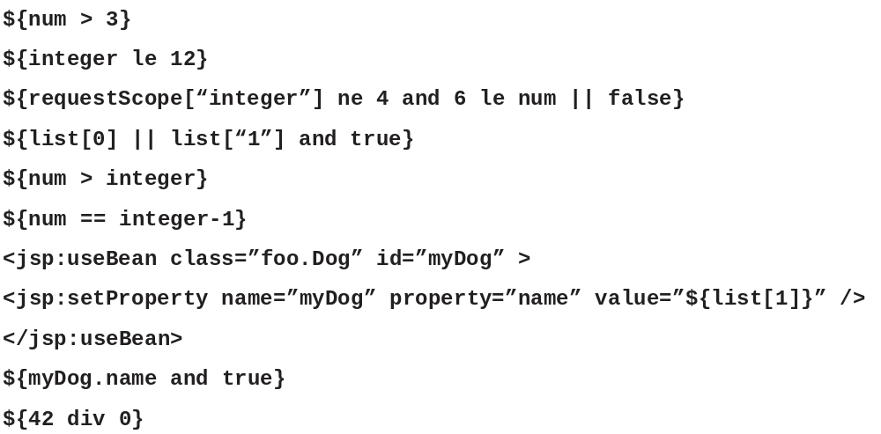
JSP表达式语言（EL）
    Servlet代码
    JSP代码
“num”属性自动转换成int
false
true
Integer自动转换成它的原类型
false
优先级：从左到右
true
false
true
在标签中可以使用EL
false
Infinity

Slide 27
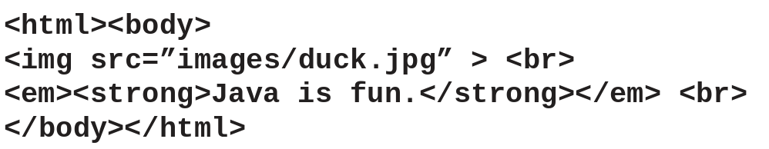
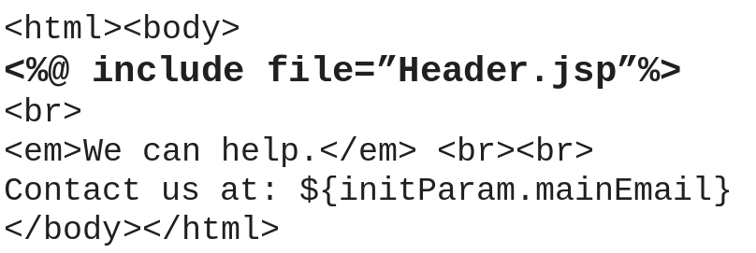
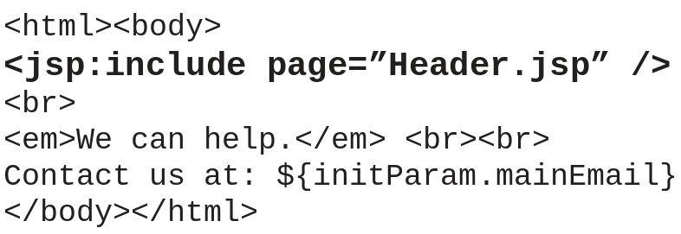
include标准动作
重用代码段的两种方法
  Include指令
  Include标准动作
  例子
    需复用的JSP文件Header.jsp
    使用两种方法复用Header.jsp的Contact.jsp
    二者效果完全相同，但是底层实现却不同

Slide 28
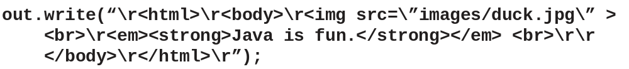
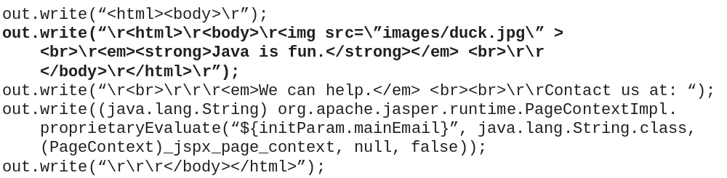
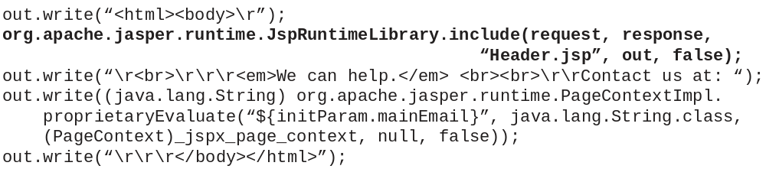
include标准动作
    生成的servlet代码（取自_jspService()方法）
      Header.jsp
      使用include指令的JSP
      使用include标准动作的JSP

Slide 29
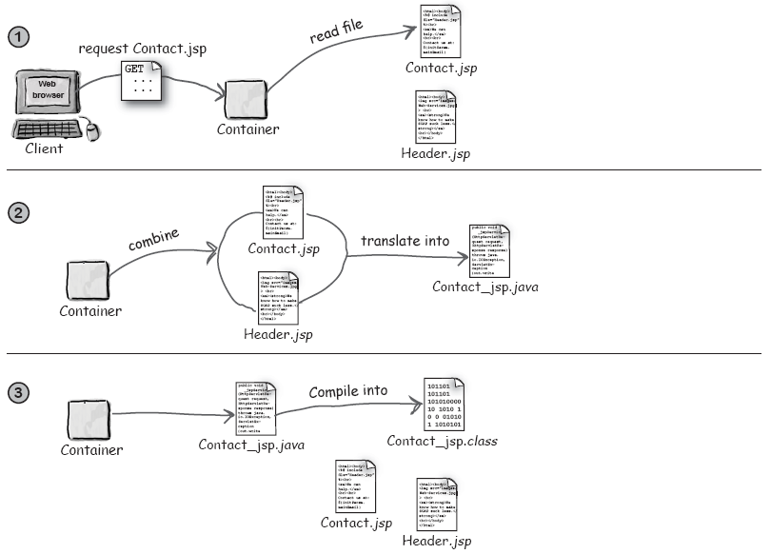
include标准动作
  异同点
    Include指令在转换JSP页面时将Header.jsp源码插入
客户端请求Contact.jsp页面，容器读取Contact.jsp并开始一个转换过程
容器看到include指令，将Header.jsp和Contact.jsp的源代码组合在一起，并把它转换成servlet的Java源文件
容器将转换而来的源文件编译成servlet类。此后与其他servlet运行过程相同。以前的步骤不会再进行。

Slide 30
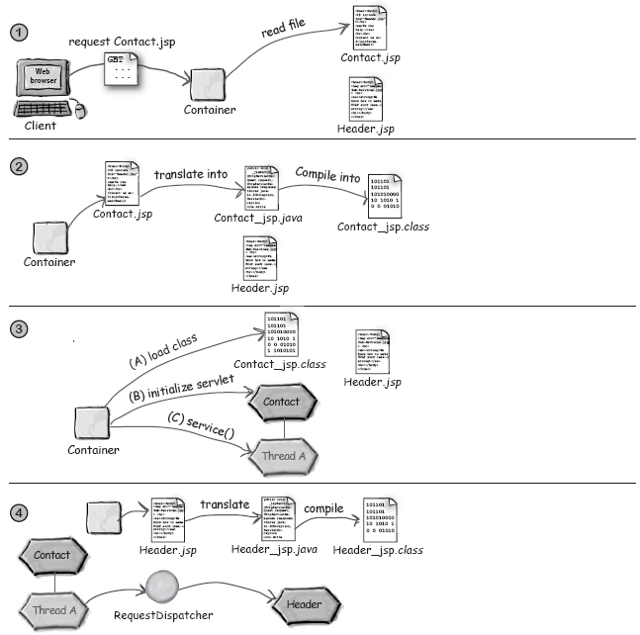
include标准动作
    Include标准动作在运行时将Header.jsp的响应插入
客户端请求Contact.jsp页面，容器读取Contact.jsp并开始一个转换过程
容器看到include标准动作，并使用它在生成的servlet代码中插入一个方法调用，该方法调用可以在运行时动态地将Header.jsp的响应加入Contact.jsp的响应中。容器为两个JSP都生成servlet
容器将转换而来的源文件编译成servlet类。生成的servlet类文件加载到容器的虚拟机中并初始化。然后，容器为请求分配一个线程并调用JSP的_jspService()方法
Contact servlet调用执行动态include的方法，依不同产品实现的方法不同。

Slide 31
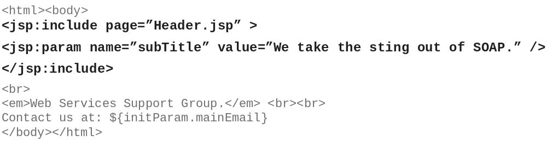
include标准动作
  使用<jsp:param>定制嵌入的页面的内容
    在源页面和嵌入的页面之间传递请求参数
    <jsp:include>标签可以有内容，在其中添加嵌入的页面可用的请求参数
      主页面
      嵌入的文件
只能用于include标准动作，不能用于include指令

Slide 32
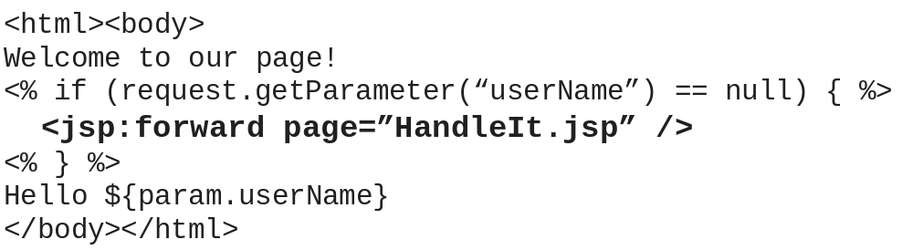
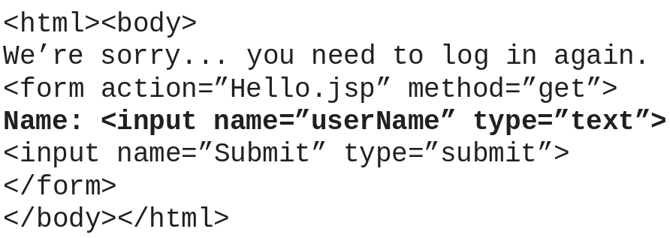
forward标准动作
<jsp:forward page=“target.jsp” />
作用相当于RequestDispatcher
例子
  使用forward标准动作的页面Hello.jsp
  请求转发至的页面HandleIt.jsp

Slide 33
思考与讨论题
JavaBean标准动作的使用方法
JavaBean标准动作中使用多态Bean
EL的语法
“.”和“[ ]”的区别
EL的隐含对象
Include指令和标准动作的异同

